Slide 1
19. ПЛОЩАДЬ ПОВЕРХНОСТИ ШАРА И ЕГО ЧАСТЕЙ
Notes:
В режиме слайдов ответы и решения появляются после кликанья мышкой

Slide 2
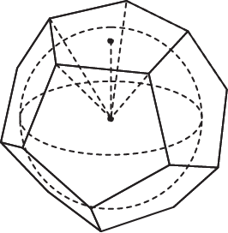
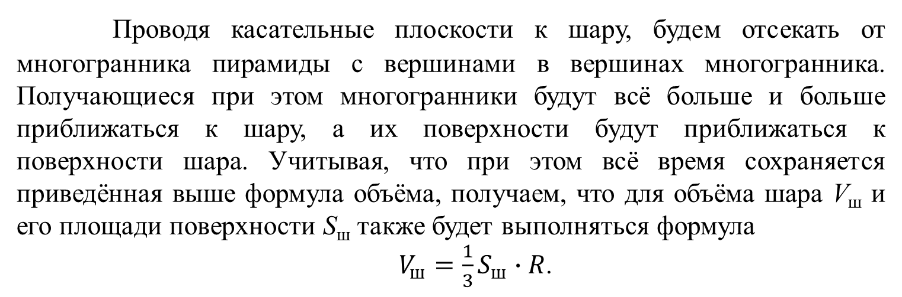
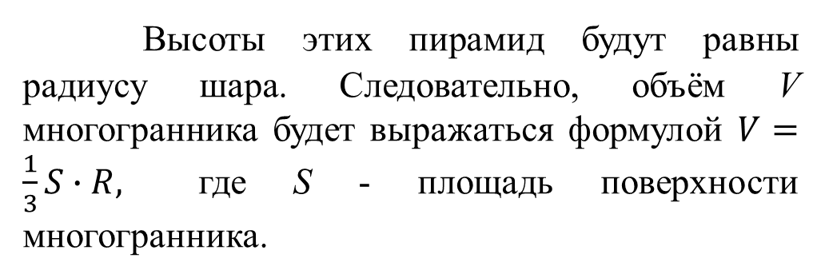
Для нахождения площади поверхности шара радиуса R опишем около него какой-нибудь многогранник. Представим полученный многогранник составленным из пирамид, вершины которых совпадают с центром шара, а основаниями являются грани многогранника.
Высоты этих пирамид будут равны радиусу шара. Следовательно, объём V многогранника будет выражаться формулой $V=\frac{1}{3}S∙R,$ где S - площадь поверхности многогранника.
Проводя касательные плоскости к шару, будем отсекать от многогранника пирамиды с вершинами в вершинах многогранника. Получающиеся при этом многогранники будут всё больше и больше приближаться к шару, а их поверхности будут прибли­жаться к поверхности шара. Учитывая, что при этом всё время сохраняет­ся приведённая выше формула объёма, получаем, что для объёма шара V_{ш} и его площади поверх­ности S_{ш} также будет выполняться формула
$V_{ш}=\frac{1}{3}S_{ш}∙R$.
Notes:
В режиме слайдов ответы и решения появляются после кликанья мышкой

Slide 3
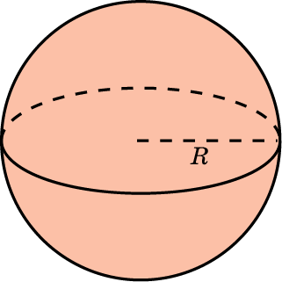
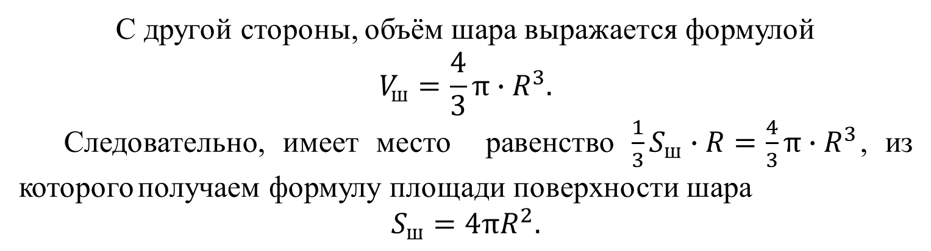
С другой стороны, объём шара выражается формулой
$$V_{ш}=\frac{4}{3}π∙R^{3}.$$
Следовательно, имеет место равенство $\frac{1}{3}S_{ш}∙R=\frac{4}{3}π∙R^{3}$, из которого получаем формулу площади поверхности шара
$$S_{ш}=4πR^{2}.$$
Notes:
В режиме слайдов ответы и решения появляются после кликанья мышкой

Slide 4
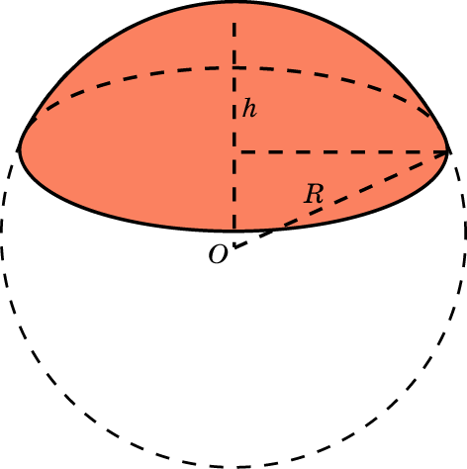
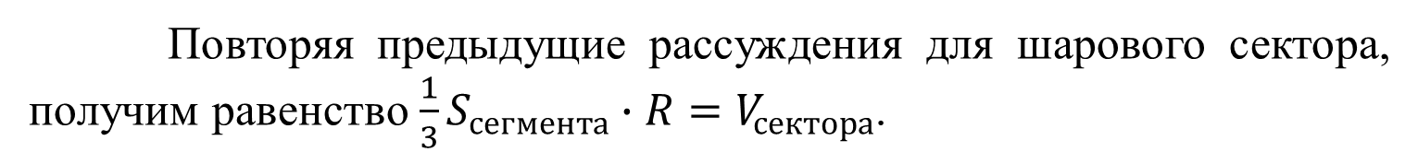
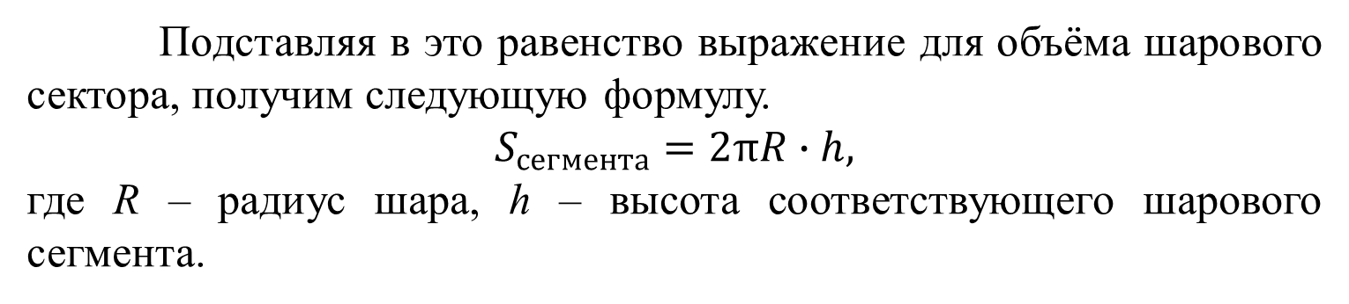
Обозначим S_{сегмента} площадь поверхности части шара, ограничивающей шаровой сегмент.
Повторяя предыдущие рассуждения для шарового сектора, получим равенство $\frac{1}{3}S_{сегмента}∙R=V_{сектора}$.
Подставляя в это равенство выражение для объёма шарового сектора, получим следующую формулу.
$$S_{сегмента}=2πR∙h,$$
где R – радиус шара, h – высота соответствующего шарового сегмента.
Notes:
В режиме слайдов ответы и решения появляются после кликанья мышкой

Slide 5
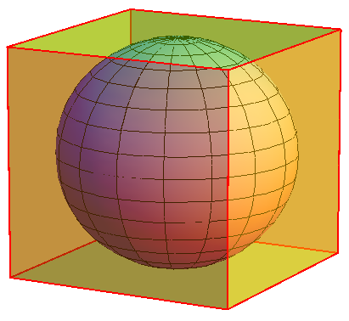

Упражнение 1
Найдите площадь поверхности шара, вписанного в куб с ребром, равным единице.
Ответ: $π.$
Notes:
В режиме слайдов ответ появляется после кликанья мышкой

Slide 6
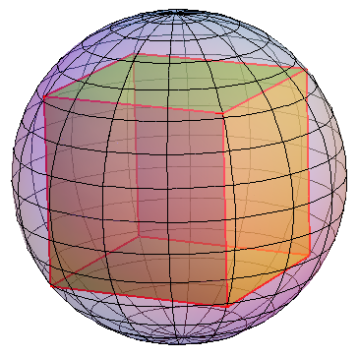

Упражнение 2
Найдите площадь поверхности шара, описанного около куба с ребром, равным единице.
Ответ: $3π.$
Notes:
В режиме слайдов ответ появляется после кликанья мышкой

Slide 7
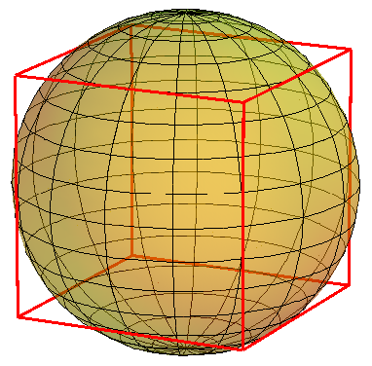

Упражнение 3
Найдите площадь поверхности шара, касающегося ребер куба с ребром, равным единице.
Ответ: $2π.$
Notes:
В режиме слайдов ответ появляется после кликанья мышкой

Slide 8
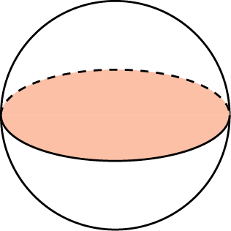
Упражнение 4
Площадь большого круга шара равна 3 см². Найдите площадь поверхности шара.
Ответ: 12 см².
Notes:
В режиме слайдов ответ появляется после кликанья мышкой

Slide 9
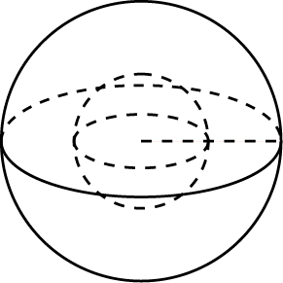
Упражнение 5
Как изменится площадь поверхности шара, если увеличить радиус шара в: а) 2 раза; б) 3 раза; в) n раз?
Ответ: Увеличится в: а) 4 раза; б) 9 раз; в) n² раз.
Notes:
В режиме слайдов ответ появляется после кликанья мышкой

Slide 10
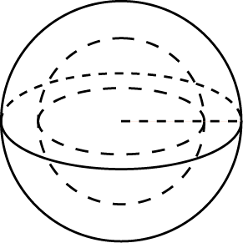
Упражнение 6
Площади поверхностей двух шаров относятся как 4 : 9. Найдите отношение их диаметров.
Ответ: 2:3.
Notes:
В режиме слайдов ответ появляется после кликанья мышкой

Slide 11
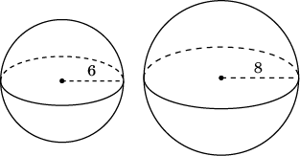
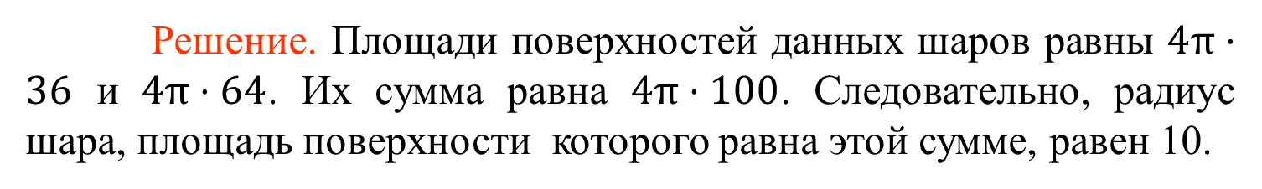
Упражнение 7
Радиусы двух шаров равны 6 и 8. Найдите радиус шара, площадь поверхности которого равна сумме площадей их поверхностей.
Решение. Площади поверхностей данных шаров равны $4π⋅36$ и $4π⋅64$. Их сумма равна $4π⋅100$. Следовательно, радиус шара, площадь поверхности которого равна этой сумме, равен 10.

Slide 12
Упражнение 8
Объём шара равен 288 дм³. Найдите площадь его поверхности.
Ответ: 144 дм².
Notes:
В режиме слайдов ответ появляется после кликанья мышкой

Slide 13
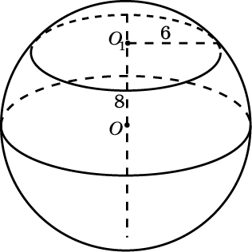

Упражнение 9
Сечение шара плоскостью, отстоящей от центра шара на расстоянии 8 см, имеет радиус 6 см. Найдите площадь поверхности шара.
Ответ: $400π$ см².
Notes:
В режиме слайдов ответ появляется после кликанья мышкой

Slide 14
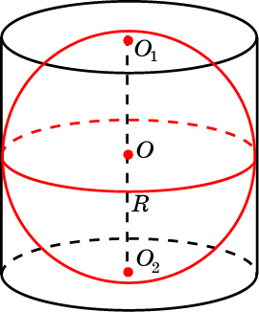
Упражнение 10
Около шара описан цилиндр. Найдите отношение их площадей поверхностей и объемов.
Ответ: 2:3; 2:3.
Notes:
В режиме слайдов ответ появляется после кликанья мышкой

Slide 15
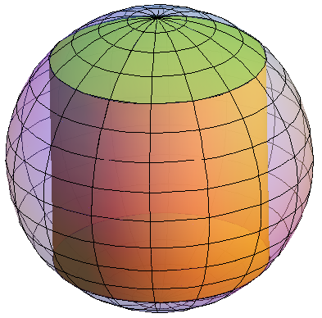

Упражнение 11
Найдите площадь поверхности шара, описанного около цилиндра, радиус основания которого равен 3, а высота равна 8.
Ответ: $25π.$
Notes:
В режиме слайдов ответ появляется после кликанья мышкой

Slide 16
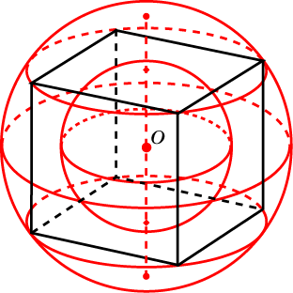
Упражнение 12
Во сколько раз площадь поверхности шара, описанного около куба, больше площади поверхности шара, вписанного в этот же куб?
Ответ: В три раза.
Notes:
В режиме слайдов ответ появляется после кликанья мышкой

Slide 17
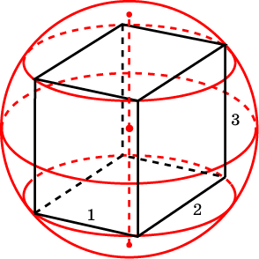
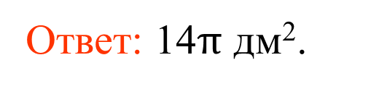
Упражнение 13
Около прямоугольного параллелепипеда, измерения которого равны 1 дм, 2 дм и 3 дм, описан шар. Найдите площадь его поверхности.
Ответ: 14$π$ дм².
Notes:
В режиме слайдов ответ появляется после кликанья мышкой

Slide 18
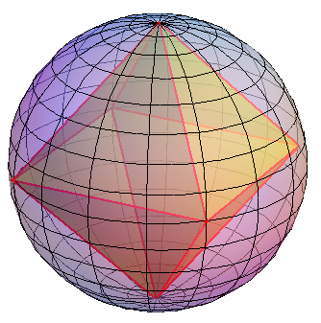
Упражнение 14
Около октаэдра, ребро которого равно 1 дм, описан шар. Найдите площадь поверхности шара.
Ответ: 2π дм².
Notes:
В режиме слайдов ответ появляется после кликанья мышкой

Slide 19
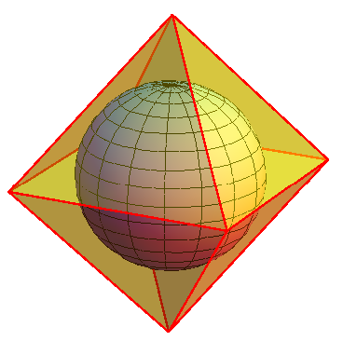

Упражнение 15
В октаэдр, ребро которого равно 1 дм, вписан шар. Найдите площадь поверхности шара.
Ответ: $\frac{π}{6}$ дм².
Notes:
В режиме слайдов ответ появляется после кликанья мышкой

Slide 20
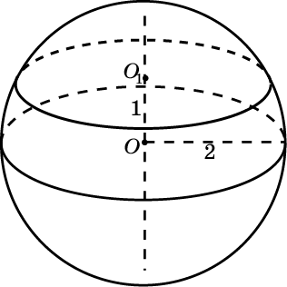

Упражнение 16
Найдите площадь боковой поверхности шарового сегмента, отсекаемого от шара радиуса 2 плоскостью, проходящей на расстоянии 1 от центра шара.
Ответ: $4π.$
Notes:
В режиме слайдов ответ появляется после кликанья мышкой

Slide 21
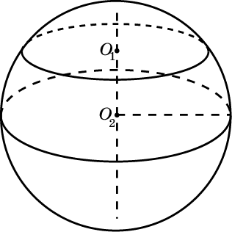

Упражнение 17
Шар радиуса 1 пересечен двумя параллельными плоскостями, которые делят перпендикулярный им диаметр шара в отношении 1 : 2 : 3. Определите площадь поверхности шара, заключенную между секущими плоскостями.
Ответ: $\frac{4}{3}π.$
Notes:
В режиме слайдов ответ появляется после кликанья мышкой

Slide 22
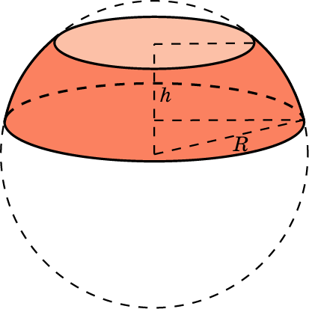
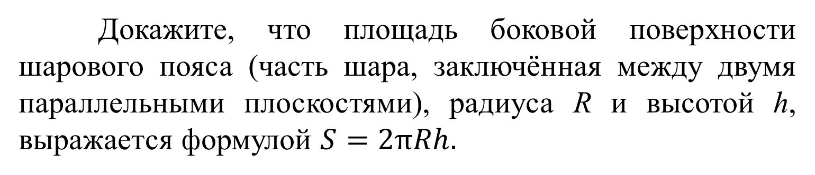
Упражнение 18
Докажите, что площадь боковой поверхности шарового пояса (часть шара, заключённая между двумя параллельными плоскостями), радиуса R и высотой h, выражается формулой $S=2πRh.$
Доказательство. Шаровой пояс можно представить как разность двух шаровых сегментов. Искомая формула следует из того, что площадь боковой поверхности шарового пояса равна разности площадей боковых поверхностей этих сегментов.
Notes:
В режиме слайдов ответы и решения появляются после кликанья мышкой

Slide 23
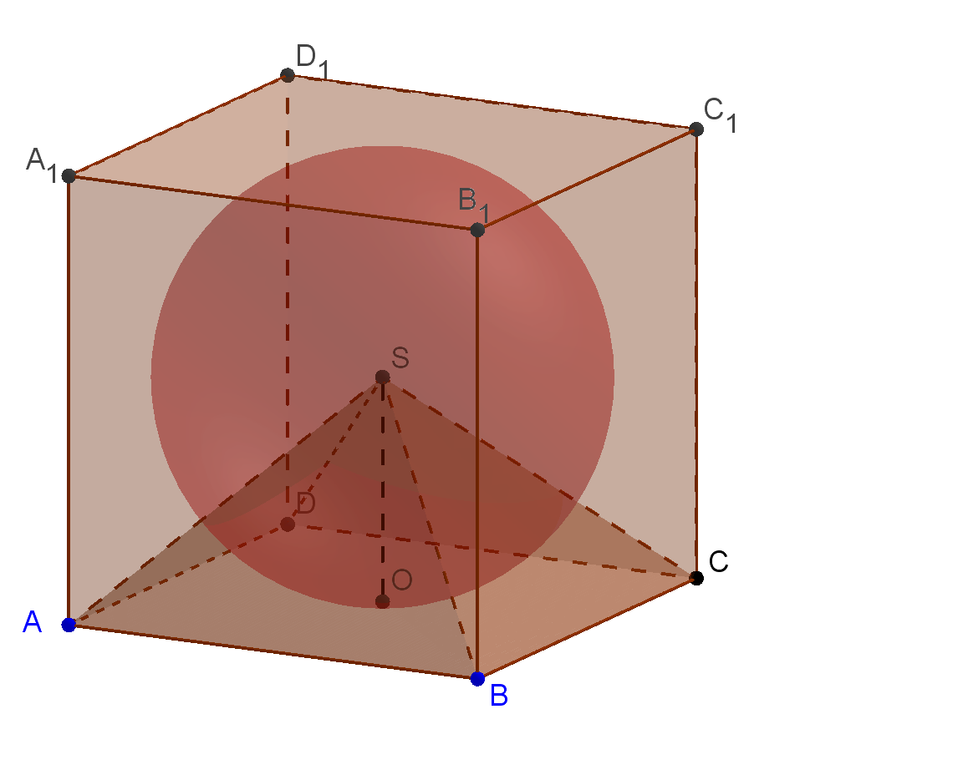
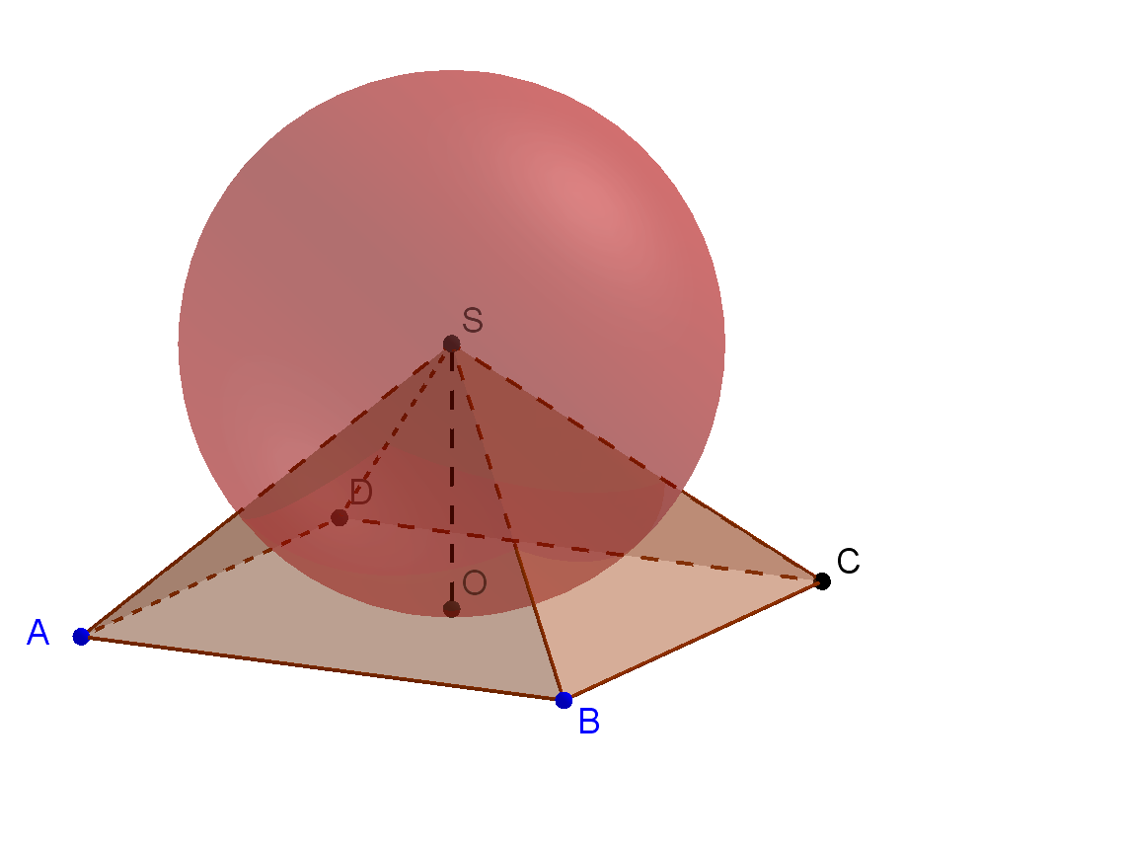
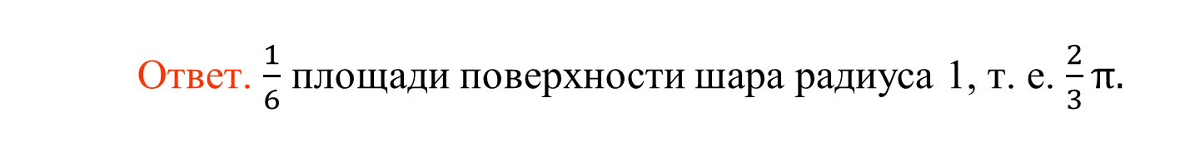
Дана правильная четырёхугольная пирамида, стороны основания которой равны 2, а высота равна 1. Шар, радиус которого равен 1, имеет своим центром вершину этой пирамиды. Найдите площадь части поверхности шара, заключённой внутри этой пирамиды.
Упражнение 19
Ответ. $\frac{1}{6}$ площади поверхности шара радиуса 1, т. е. $\frac{2}{3}π.$
Notes:
В режиме слайдов ответы и решения появляются после кликанья мышкой

Slide 24
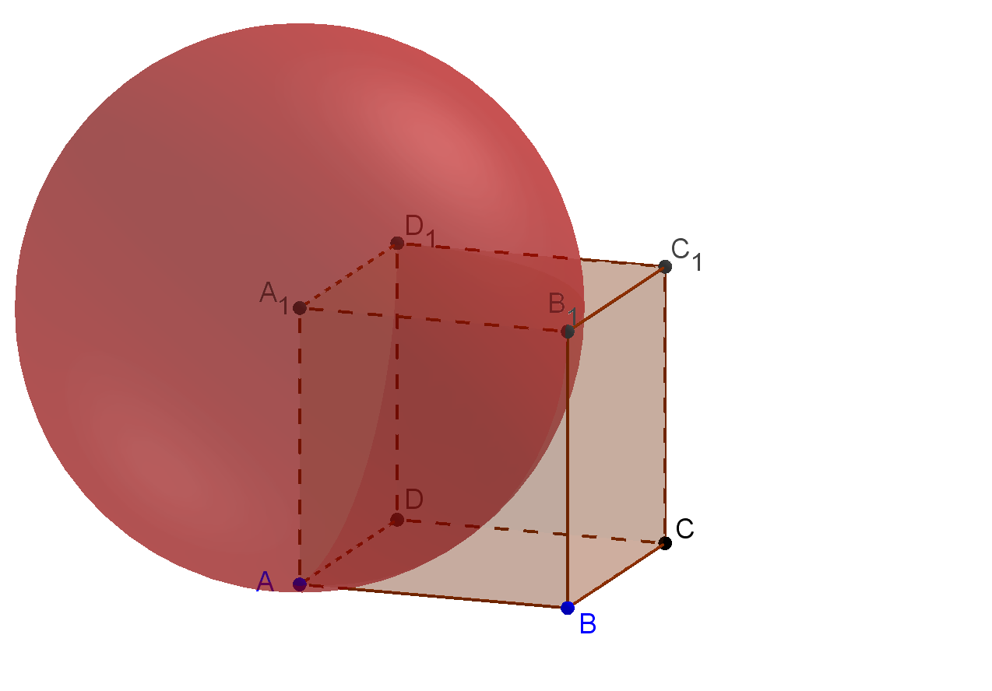
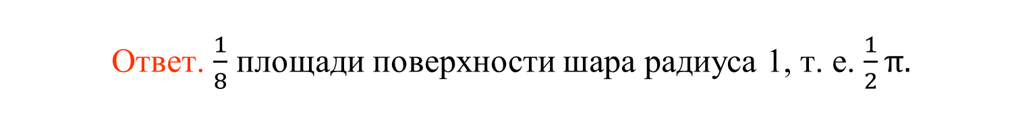
Дан единичный куб. Шар, радиус которого равен 1, имеет своим центром вершину этого куба. Найдите площадь части поверхности шара, заключённой внутри этого куба.
Упражнение 20
Ответ. $\frac{1}{8}$ площади поверхности шара радиуса 1, т. е. $\frac{1}{2}π.$
Notes:
В режиме слайдов ответы и решения появляются после кликанья мышкой

